Slide 1
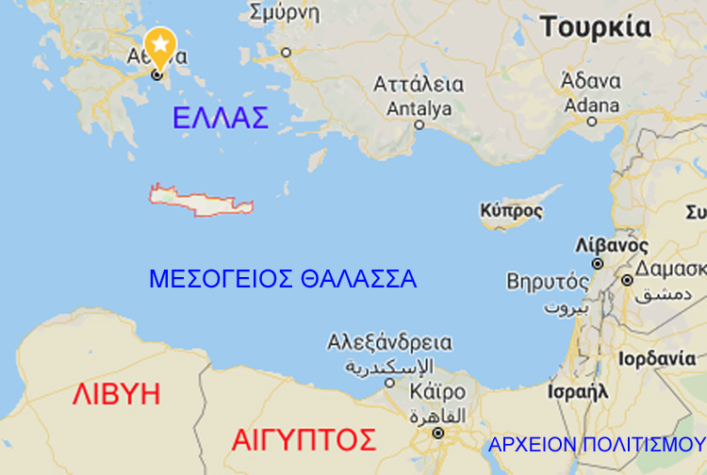
ΑΛΕΞΑΝΔΡΕΙΑ

Slide 2
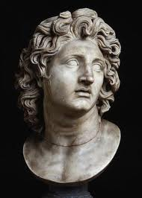
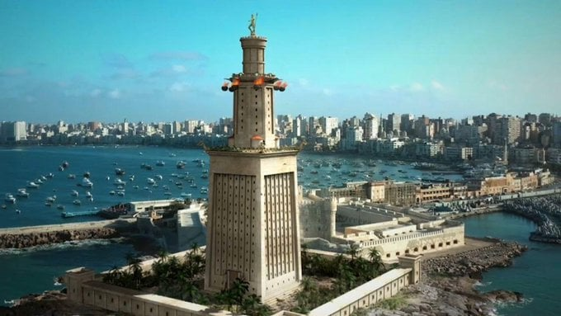
Η Αλεξάνδρεια είναι η δεύτερη πρωτεύουσα της Αιγύπτου και ιδρύθηκε το 331 π.Χ. από τον Μέγα Αλέξανδρο.

Slide 3
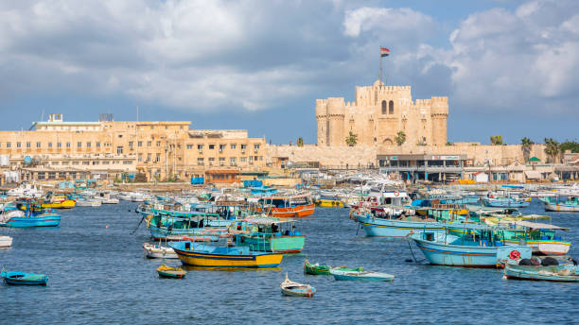
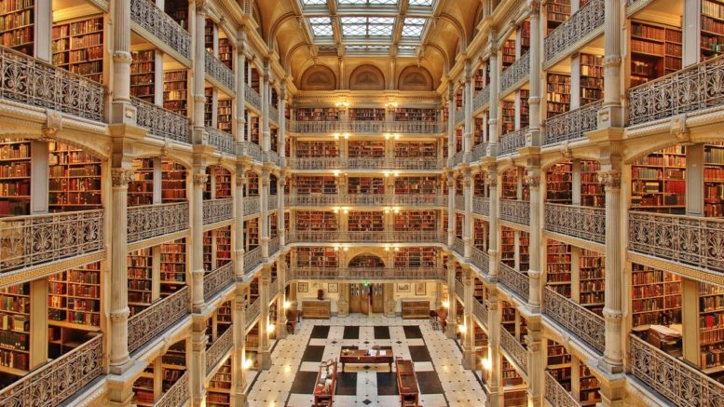
Βρίσκεται στο δυτικό άκρο του Δέλτα του Νείλου μεταξύ της λίμνης Μαρεώτιδος και της νήσου Φάρου.
Στην αρχαιότητα ήταν το σπουδαιότερο λιμάνι και πρωτεύουσα της χώρας, ενώ στην ακμή της αποτέλεσε επιφανή εστία πολιτισμού, γνωστή από τη βιβλιοθήκη και τον Φάρο της , ένα από τα 7 θαύματα του αρχαίου κόσμου.

Slide 4
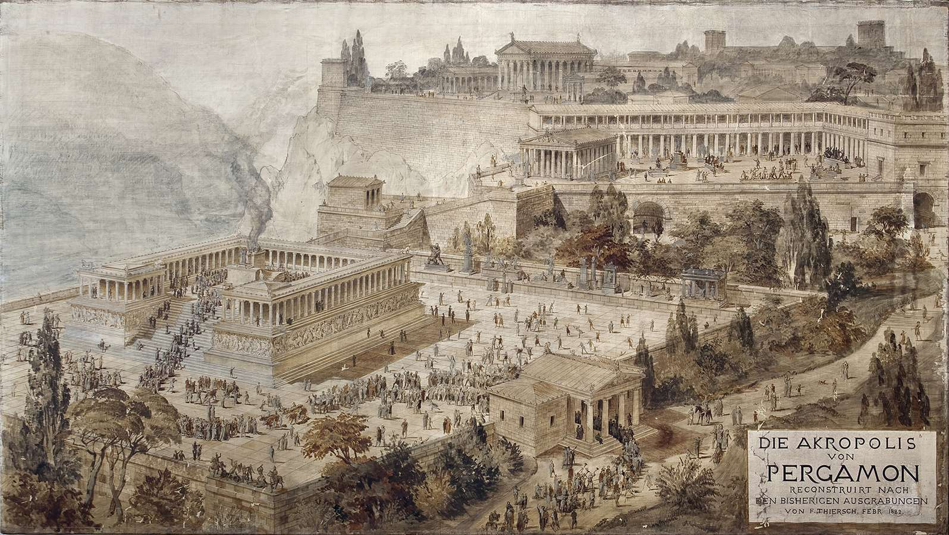
Η ΠΟΛΗ ΚΑΤΑ ΤΗΝ ΕΛΛΗΝΙΣΤΙΚΗ ΕΠΟΧΗ
Η πόλη χτίστηκε το 332 π.Χ. από τον αρχιτέκτονα Δεινοκράτη στη θέση της αρχαίας Αιγυπτιακής πόλης Ρακώτιδας. Πήρε το όνομά της από τον ιδρυτή της, Μέγα Αλέξανδρο κι έγινε πρωτεύουσα του βασιλείου των Πτολεμαίων.

Slide 5
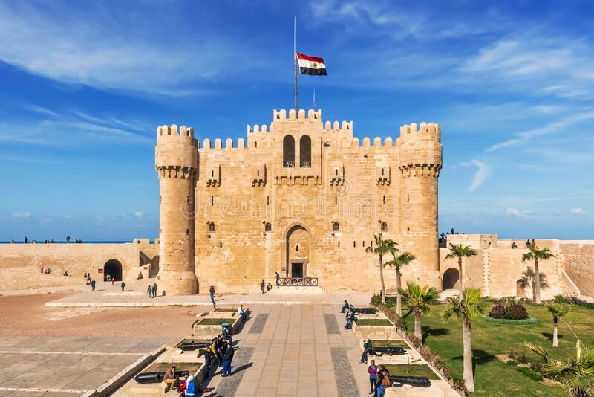
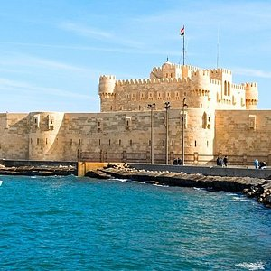
Η πόλη άρχισε να ακμάζει μετά τον θάνατο του Μ. Αλεξάνδρου και χτίστηκε με βάση τις τεχνολογικές εξελίξεις της εποχής και περιβαλλόταν από υψηλό τείχος με πύργους για να προφυλάσσεται από τις επιδρομές.

Slide 6
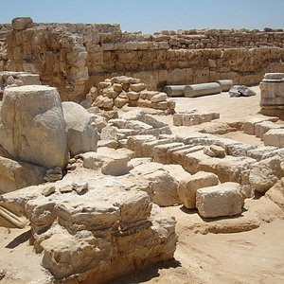
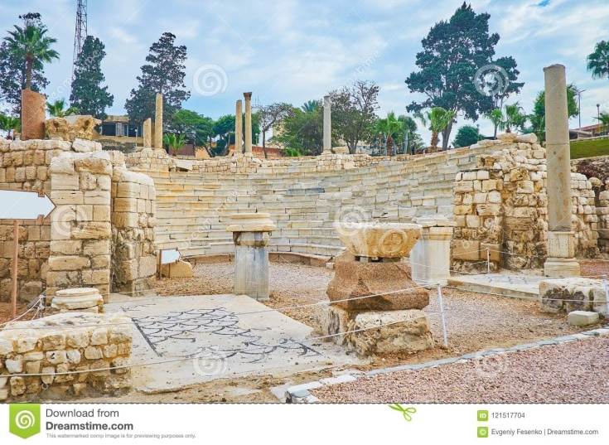
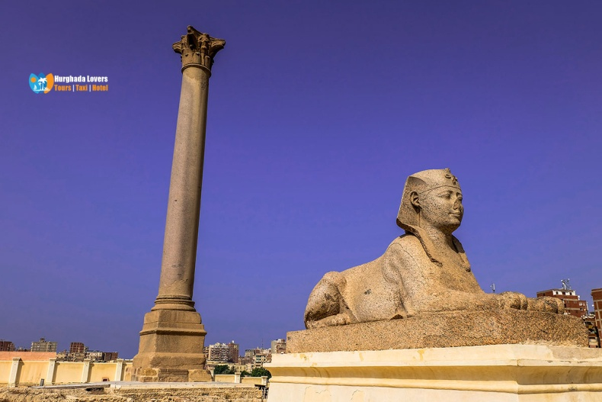
Χωριζόταν σε 5 συνοικίες και το 1/3 της καλυπτόταν από τα βασιλικά ανάκτορα, τους βασιλικούς κήπους, το μουσείο, τη βιβλιοθήκη, το θέατρο και το ναύσταθμο. Ακόμη, αποτέλεσε το κέντρο του 3^{ου} – 1^{ου} π.Χ. αιώνα, που δημιουργήθηκε από την αφομοίωση ελληνικών και ανατολικών στοιχείων.

Slide 7
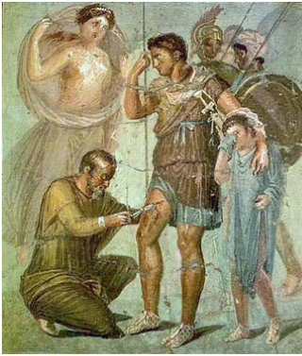
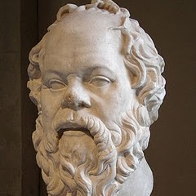
Επιπλέον, εκτός από την τέχνη αναπτύχθηκαν και οι επιστήμες. Συγκεκριμένα, αναπτύχθηκαν :
η ιατρική
η γεωμετρία
η γεωγραφία
η φυσική
η ιατρική στην Αλεξάνδρεια
Ευκλείδης (325 π.Χ. – 265 π.Χ.) πατέρας της γεωμετρίας.

Slide 8
Η ΑΛΕΞΑΝΔΡΕΙΑ ΤΟΥ ΣΗΜΕΡΑ
Η σύγχρονη Αλεξάνδρεια έχει εξελιχτεί σε μεγάλο θαλάσσιο εμπορευματικό κόμβο και εξυπηρετεί περί το 80% των αιγυπτιακών εισαγωγών και εξαγωγών. Είναι επίσης φημισμένος τουριστικός προορισμός και σημαντικό βιομηχανικό κέντρο λόγω των αγωγών πετρελαίου και φυσικού αερίου. Ο πληθυσμός της είναι 4.812.186 και καταλαμβάνει έκταση 300 τετραγωνικών χιλιομέτρων.

Slide 9
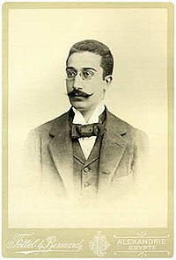
Το κοσμοπολίτικο περιβάλλον της νεότερης Αλεξάνδρειας σε συνδυασμό με την ιστορία της αποτέλεσε πηγή έμπνευσης για λογοτέχνες διεθνούς εμβέλειας, όπως ο ποιητής Κωνσταντίνος Καβάφης. Σήμερα αποτελεί κοινή πίστη ότι η αλεξανδρινή ελληνική κοινότητα είχε το πολιτιστικό προβάδισμα έναντι των λοιπών παροικιών.
Κ. Καβάφης

Slide 10
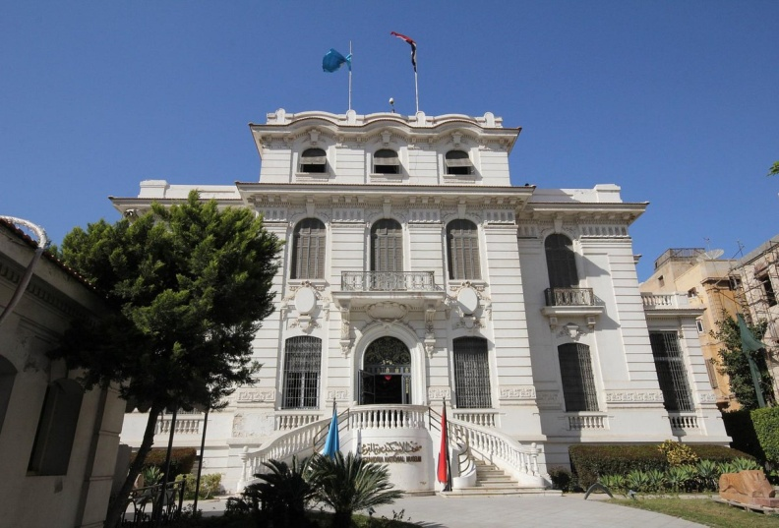
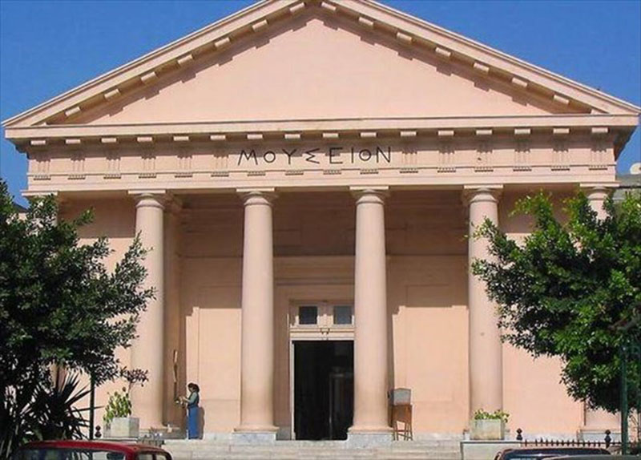
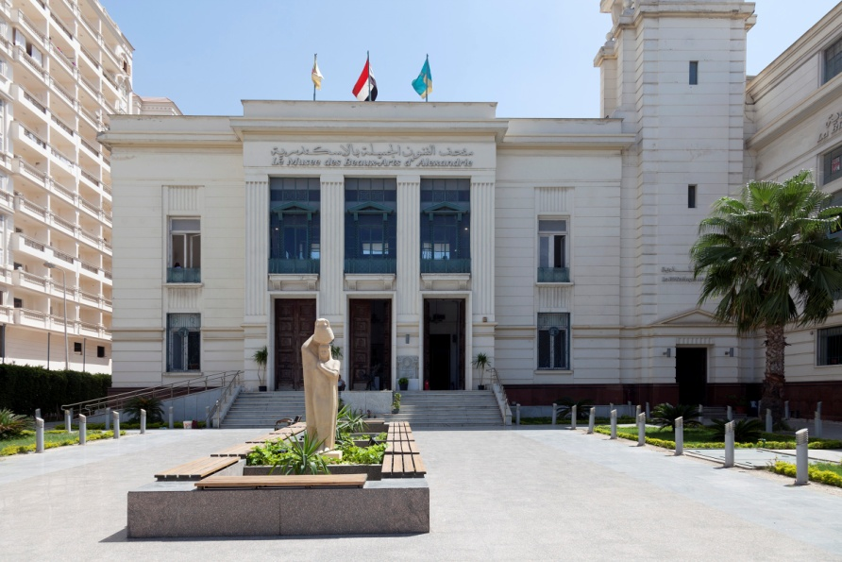
Η Αλεξάνδρεια είναι γενέτειρα σπουδαίων καλλιτεχνών και επιστημόνων Στη σύγχρονη πόλη υπάρχουν σημαντικά μουσεία που αφηγούνται την πολυτάραχη ιστορία της: το Εθνικό Μουσείο της Αλεξάνδρειας, το Ελληνορωμαϊκό Μουσείο, το Μουσείο Καβάφη, και το Μουσείο Καλών Τεχνών. Σημαντική είναι και η νέα μεγαλοπρεπής βιβλιοθήκη της.
Εθνικό Μουσείο
Μουσείο Καλών Τεχνών
Ελληνορωμαϊκό Μουσείο

Slide 11
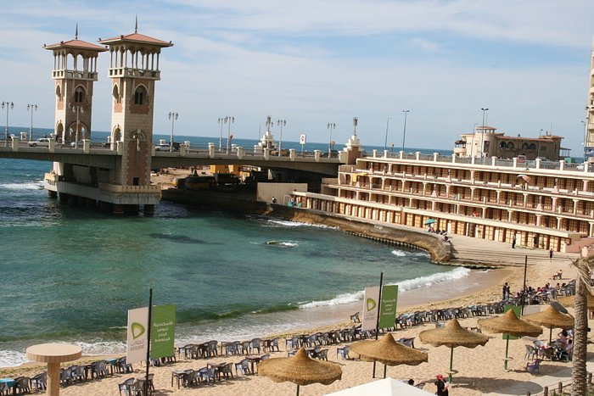
Η Αλεξάνδρεια είναι ένα από τα σημαντικότερα οικονομικά κέντρα της ευρύτερης περιοχής. Σημαντικοί για την τοπική οικονομία θεωρούνται επίσης οι τομείς της ναυτιλίας, του τουρισμού, της εφοδιαστικής, και των τραπεζικών υπηρεσιών, ενώ τα εμπορικά λιμάνια της πόλης διακινούν μεγάλο μέρος του συνολικού εθνικού εμπορευματικού όγκου.

Slide 12
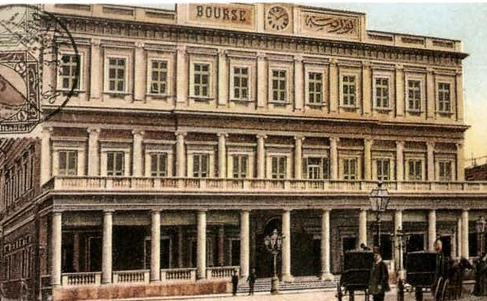
Τέλος, στην Αλεξάνδρεια υπάρχουν αρκετά ιδρύματα ανώτερης και ανώτατης εκπαίδευσης , ενώ έχει μακρά παράδοση ως προς τη λειτουργία ξένων μορφωτικών ιδρυμάτων. Στην πόλη εδράζεται η Τοσιτσαία-Πρατσίκειος Σχολή, ένα αμιγώς ελληνικό δημοτικό σχολείο το οποίο λειτουργεί στο πλαίσιο της ελληνόγλωσσης εκπαίδευσης εξωτερικού.
Τοσιτσαία-Πρατσίκειος Σχολή

Slide 13
ΒΙΒΛΙΟΓΡΑΦΙΑ
https://www.google.com/search?q=%CF%84%CE%BF%CF%83%CE%B9%CF%84%CF%83%CE%B1%CE%B9%CE%B1+%CF%83%CF%87%CE%BF%CE%BB%CE%B7+%CE%B1%CE%BB%CE%B5%CE%BE%CE%B1%CE%BD%CE%B4%CF%81%CE%B5%CE%B9%CE%B1%CF%83&sxsrf=
Orthodoxoiorizontes.gr
https://el.wikipedia.org/wiki/%CE%91%CE%BB%CE%B5%CE%BE%CE%AC%CE%BD%CE%B4%CF%81%CE%B5%CE%B9%CE%B1
https://www.google.com/search?q=%CE%BC%CE%BF%CF%85%CF%83%CE%B5%CE%B9%CE%BF+%CE%BA%CE%B1%CE%BB%CF%89%CE%BD+%CF%84%CE%B5%CF%87%CE%BD%CF%89%CE%BD+%CE%B1%CE%BB%CE%B5%CE%BE%CE%B1%CE%BD%CE%B4%CF%81%CE%B5%CE%B9%CE%B1&sxsrf=
https://www.google.com/search?q=%CE%B1%CE%BB%CE%B5%CE%BE%CE%B1%CE%BD%CE%B4%CF%81%CE%B5%CE%B9%CE%B1+%CF%84%CE%BF%CF%85%CF%81%CE%B9%CF%83%CE%BC%CE%BF%CF%82&sxsrf=
https://www.google.com/search?q=%CE%B9%CE%B1%CF%84%CF%81%CE%B9%CE%BA%CE%B7+%CF%83%CF%84%CE%B7%CE%BD+%CE%B1%CF%81%CF%87%CE%B1%CE%B9%CE%B1+%CE%B1%CE%BB%CE%B5%CE%BE%CE%B1%CE%BD%CE%B4%CF%81%CE%B5%CE%B9%CE%B1&sxsrf=
https://www.google.com/search?q=%CE%BA%CF%89%CE%BD%CF%83%CF%84%CE%B1%CE%BD%CF%84%CE%B9%CE%BD%CE%BF%CF%82+%CE%BA%CE%B1%CE%B2%CE%B1%CF%86%CE%B7%CF%82&sxsrf=AJO
https://www.google.com/search?q=%CE%B5%CF%85%CE%BA%CE%BB%CE%B5%CE%B9%CE%B4%CE%B7%CF%82&sxsrf=AJOqlzVfZSq20dmQVM-9l9dKR9ASMO76Ng:
https://www.google.com/search?q=%CE%B1%CE%BB%CE%B5%CE%BE%CE%B1%CE%BD%CE%B4%CF%81%CE%B5%CE%B9%CE%B1+%CE%BB%CE%B9%CE%BC%CE%B1%CE%BD%CE%B9%CE%B1&source=lmn
https://www.google.com/search?q=%CF%86%CF%81%CE%BF%CF%8D%CF%81%CE%B9%CE%BF+%CE%B1%CE%BB%CE%B5%CE%BE%CE%AC%CE%BD%CE%B4%CF%81%CE%B5%CE%B9%CE%B1&oq=&
https://www.google.com/search?q=%CE%B1%CE%BB%CE%B5%CE%BE%CE%B1%CE%BD%CE%B4%CF%81%CE%B5%CE%B9%CE%B1+%CE%B2%CE%B9%CE%B2%CE%BB%CE%B9%CE%BF%CE%B8%CE%B7%CE%BA%CE%B7&sxsrf
https://www.google.com/search?q=%CE%BC%CE%B5%CE%B3%CE%B1%CF%82+%CE%B1%CE%BB%CE%B5%CE%BE%CE%B1%CE%BD%CE%B4%CF%81%CE%BF%CF%82&sxsrf=AJOqlzVDgTUl

Slide 14
ΕΥΧΑΡΙΣΤΟΥΜΕ!!!
Αλεξίου Παύλος
Αναστασάκη Δέσποινα
Βλάχου Εβελίνα
Γιαννακούρα Γεωργία
Γκιουζέπη Δήμητρα
Γκιώνης Ιωάννης
Γραμματικάκης Ηλίας

